Slide 1





www.mitecosystem.com

Slide 2

20 GODINA POSTOJANJA
ISTORIJAT…
1989
UNIWAB Export Import d.o.o.
2003
BU UNIWAB Electro
2004
Osnivanje Miteco d.o.o.
2006
Osnivanje Miteco d.s.d. Podgorica
2007
Kupovina Miteco-Knezevac a.d.
2008
Osnivanje Miteco d.o.o.e.l. Skoplje
2009
Promena poslovnog imena u Miteco System d.o.o.
www.mitecosystem.com

Slide 3

MITECO KORPORATIVNA STRUKTURA
Kupljen u procesu privatizacije 2007. godine
Osnovan 2004. godine
MITECO SYSTEM DOO
MITECO-KNEZEVAC DOO
Beograd, Srbija
Beograd, Srbija
miteco
grupa
Osnovan 2008. godine
MITECO SKOPJE DOOEL
Skopje, Macedonia
www.mitecosystem.com

Slide 4
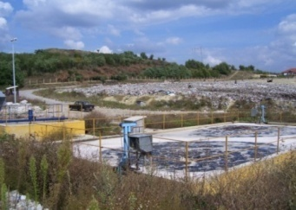
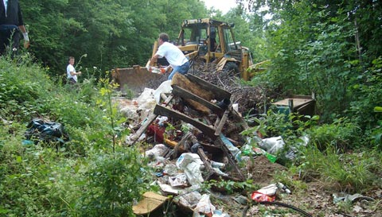
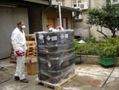
MITECO KORPORATIVNA STRUKTURA
UKRATKO O MITECO SYSTEM DOO
Oblasti poslovanja:
  Projektni i finansijski menadžment
  Konsalting u oblasti zaštite životne sredine
  Spoljnotrgovinski poslovi
Ljudski resursi:
  Menadžment: 1
  Administracija: 2
  Stručni saradnici
miteco
group
www.mitecosystem.com

Slide 5
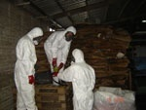
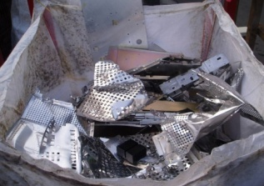
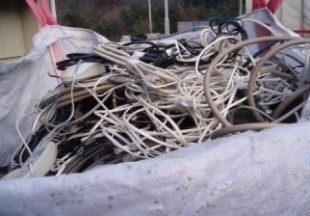
MITECO KORPORATIVNA STRUKTURA
UKRATKO O MITECO–KNEZEVAC DOO
Oblasti poslovanja :
  Sakupljanje, transport i reciklaža industrijskih materijala i opreme
  Sakupljanje, pakovanje i izvoz opasnog otpada
Ljudski resursi:
  Menadžment: 3
  Administracija: 5
  Terenski radnici: 9
miteco group
www.mitecosystem.com

Slide 6
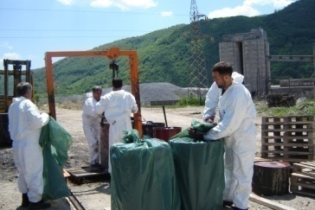
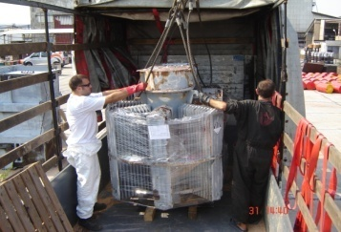

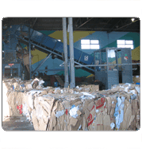
MITECO KORPORATIVNA STRUKTURA
UKRATKO O MITECO SKOPJE DOOEL
Oblasti poslovanja:
  Sakupljanje, transport i reciklaža industrijskog materijala i opreme
  Trgovina sekundarnim sirovinama
Ljudski resursi:
  Menadžment: 1
  Administracija: 1
miteco group
www.mitecosystem.com

Slide 7
VIZIJA I STRATEGIJA
... MATERIJALI
  da su proizvođači svetski lideri
  da se ne proizvode u regionu (“know how”)
... INŽENJERING I KONSALTING
  korišćenje najsavremenijih tehničkih rešenja uz potpunu zaštitu životne sredine
  da se koristi najbolja moguća oprema
...OPASAN OTPAD
  da je u skladu sa Bazelskom konvencijom
  da je prisutan regionalni pristup za Balkan uz Ekološku Transfer Stanicu (ETS) u Beogradu
www.mitecosystem.com

Slide 8
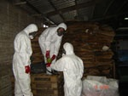
DELATNOST KOMPANIJE
1. OPASAN OTPAD
Usluge upravljanja različitim vrstama opasnog otpada
  Zakonska i tehnička podrška proizvođačima otpada za zbrinjavnje otpada
    Pakovanje otpada u UN sertifikovanu ambalažu
      Obrada mesta nastajanja otpada i remedijacija zemljišta
        Notifikaciona procedura u skladu sa Bazelskom konvencijom
        Transport opasnog otpada u skladu sa ADR/RID pravilima
www.mitecosystem.com

Slide 9
MITECO SYSTEM – IZVOZ U PERIODU 2004. – 2009. godina
∑ 1.025,86
∑ 535,70
∑ 536,10
∑ 378,55
∑ 187,30
∑ 144,80
www.mitecosystem.com

Slide 10
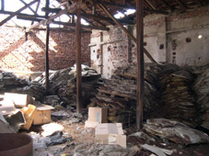
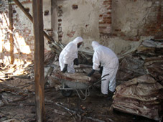
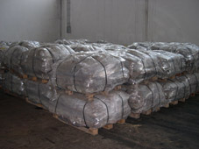
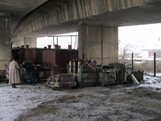
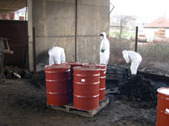
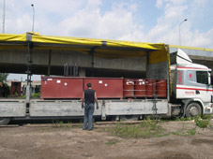
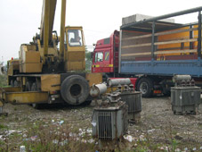
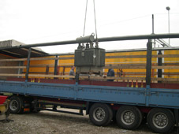
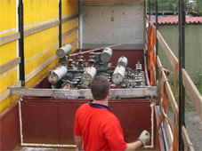
MITECO SYSTEM: FOTO GALERIJA
PRE
ZA VREME
POSLE
www.mitecosystem.com

Slide 11
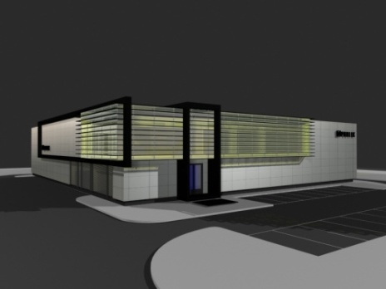


DELATNOST KOMPANIJE
2. INŽENJERING I KONASALTING
Projektovanje i izrada tehničke dokumentacije za industrijska postrojenja
  Izrada projekata sanacije i rekultivacije smetlišta
    Izrada strateških studija i studija o proceni uticaja
      Izrada studija, planova i programa upravljanja industrijskim otpadom
        Izrada regionalnih i lokalnih studija, planova i programa
        upravljanja komunalnim i industrisjkim otpadom
www.mitecosystem.com

Slide 12
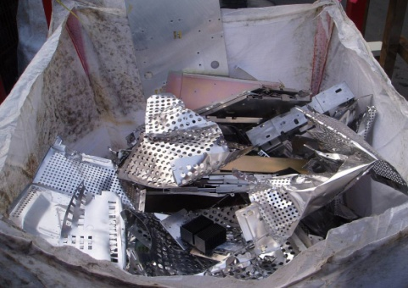
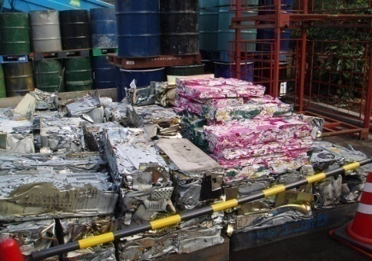

DELATNOST KOMPANIJE
3. RECIKLAŽA NEOPASNOG OTPADA
Reciklaža transformatora i drugih elektroenergetskih uređaja
  Otkup i prodaja otpadnih ulja
    Otkup i prodaja sekundarnih sirovina
    (gvožđe, čelik, lim, aluminijum, bakar, stara hartija, plastika, gume i dr)
        Čišćenje fabričkih hala od svih vrsta otpada
www.mitecosystem.com

Slide 13
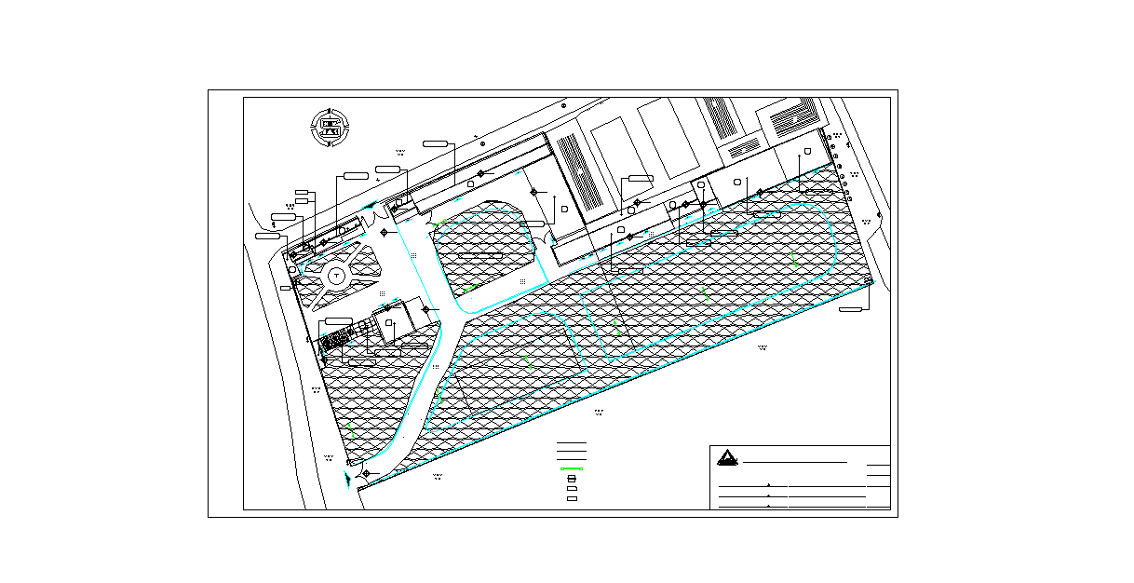
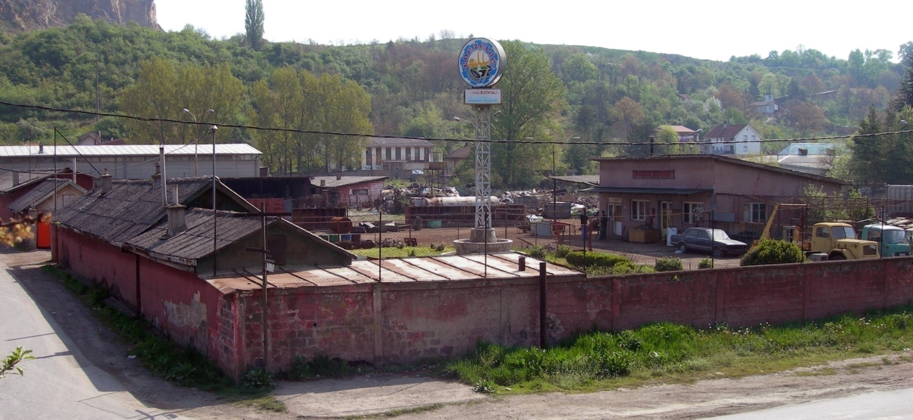
RECIKLAŽNI CENTAR MITECO - KNEZEVAC
Sakupljanje sekundarnih sirovina iz industrije i od građana
kao reciklžno dvorište (crna i obojena metalurgija)
Reciklaža elektro opreme srednjeg i visokog napona
Prikupljanje rabljenih ulja (hidraulična, motorna i ulja za
izolaciju i prenos toplote)
www.mitecosystem.com

Slide 14

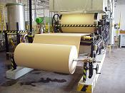
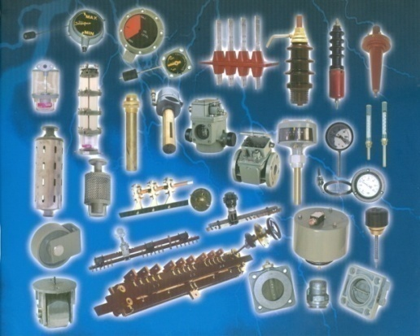
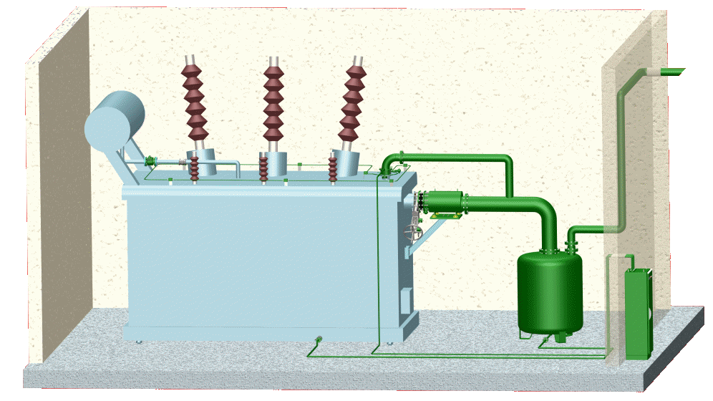
DELATNOST KOMPANIJE
4. UVOZ I ZASTUPANJE
Trafo lim (elektročelici) konvencionalonog i HiB visokog kvaliteta
  Elektro-izolacioni materijal za transformatore od celuloze
    Oprema i delovi za transformatore
      Uređaj za prevenciju požara transformatora
www.mitecosystem.com

Slide 15









TRENUTNI PARTNERI:
MATERIJALI:
ZBRINJAVANJE OTPADA:
HiB trafo lim
Gelsenkirchen
Reciklaža PCB
opreme,
Dortmund
Elektro izolacioni
materijal,
Rapperswill
Insinerator,
Basel
Oprema i delovi
za transformatore,
Istanbul
Insinerator
Wien
Prevencija od
požara transformatora,
Paris
Rudnici soli,
Kassel
www.mitecosystem.com

Slide 16
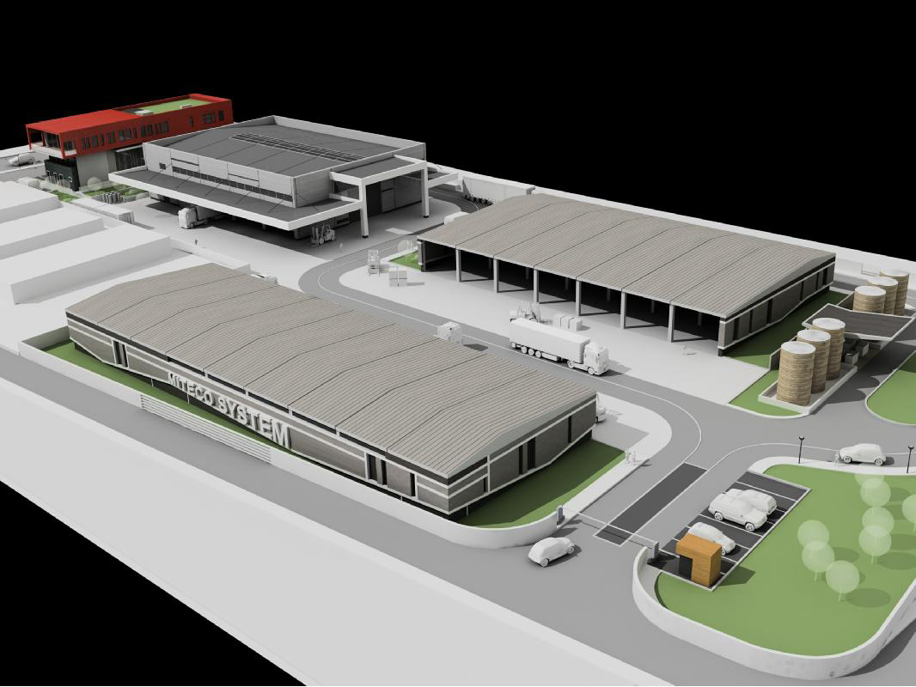
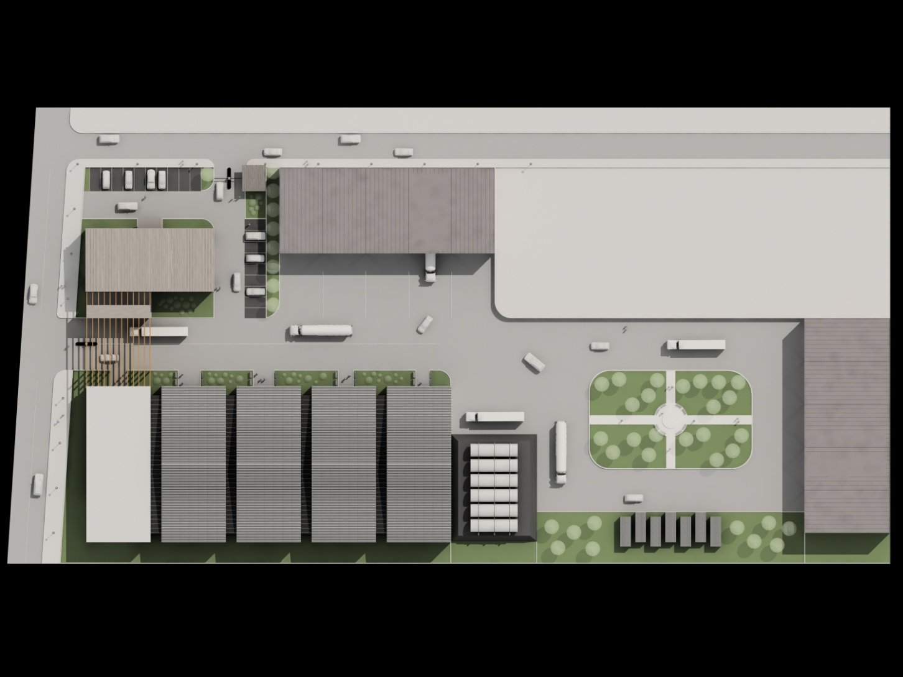
PROJEKAT BUDUĆEG POSTROJENJA
ADMINISTRATIVNA ZGRADA
1300m²
RECIKLAŽNI CENTAR
1550m²
MAGACIN ZAPALJIVIH MATERIJALA
1550m²
TANKVANA
200m²
Miteco System
Strategy partner
MAGACIN NEZAPALJIVIH MATERIJALA
1500m²
www.mitecosystem.com

Slide 17
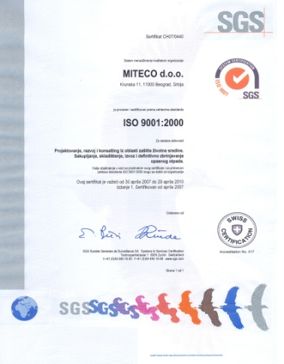
SISTEM MENADŽMENTA KVALITETOM
QMS – u skladu sa ISO 9001:2000
Projektovanje, razvoj i konsalting iz oblasti zaštite životne sredine
Sakupljanje, skladištenje, izvoz i trajno zbrinjavanje opasnog otpada
Sertifikovani za
obavljanje aktivnosti
www.mitecosystem.com

Slide 18
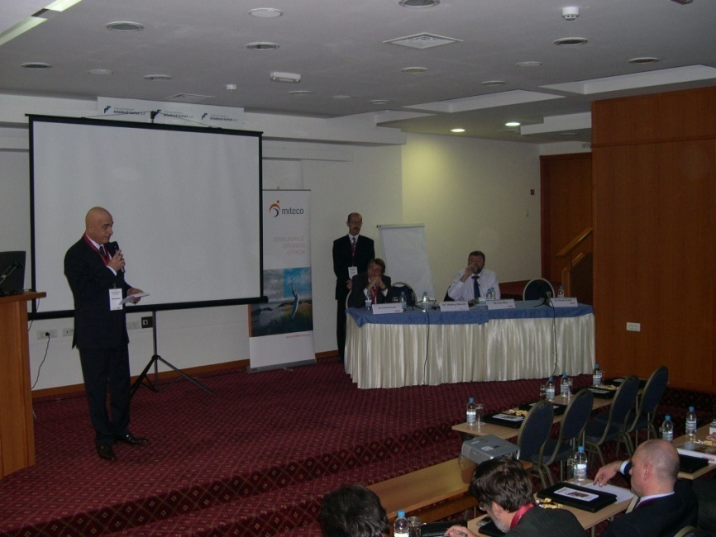
STRUČNI SKUPOVI
1. Stručni skup
“PCB U OKRUŽENJU”
Palić, Juni 2001.
2. Okrugli sto,
“ENERGETSKA VALORIZACIJA OTPADA”
Beograd-Oktobar 2006
3. Weidmann simpozijum
“ELECTRICAL TECHNOLOGY”
Beogard, novembar 2007.
3
www.mitecosystem.com

Slide 19
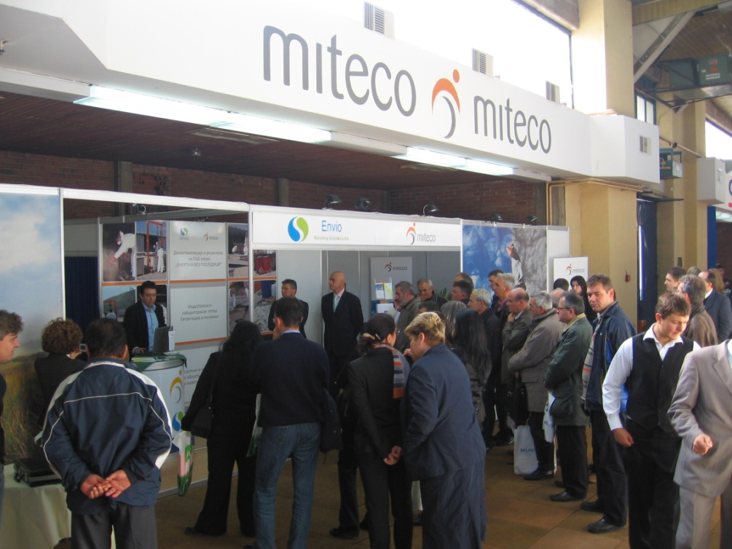
UČEŠĆE NA SAJMOVIMA
TEHNOMA
Skopje, 2007
ECOFAIR
Beograd, 2006.
www.mitecosystem.com

Slide 20
MITECO FORUM
1.Međunarodni MITECO FORUM
“EKOLOGIJA I OPASAN OTPAD”
Beograd, Novembar 2005.
2.Međunarodni MITECO FORUM
“ZA ČISTU BUDUĆNOST”
Beograd, Novembar 2008.
3.Međunarodni MITECO FORUM
Biće održan u Novembru 2011.
(teme, učesnici i mesto biće
naknadno objavljeni)
www.mitecosystem.com

Slide 21




PREPOZNAJTE NAS KAO MITECO SYSTEM …
Orijentacija na zaštitu životne sredine
Očuvanje prirodnih resursa
Održati život na planeti
MITECO SYSTEM
www.mitecosystem.com
www.mitecosystem.com

Slide 22
HVALA NA PAŽNJI!
MITECO SYSTEM
Krunska 11
11000 Belgrade – Serbia
Tel/Fax: (+381 11) 323 44 51, 323 72 06, 303 21 43
E-mail: info@mitecosystem.com
www.mitecosystem.com

